Slide 1
Samy DANIEL
Présente cette semaine…
L’AR/VR

Slide 2
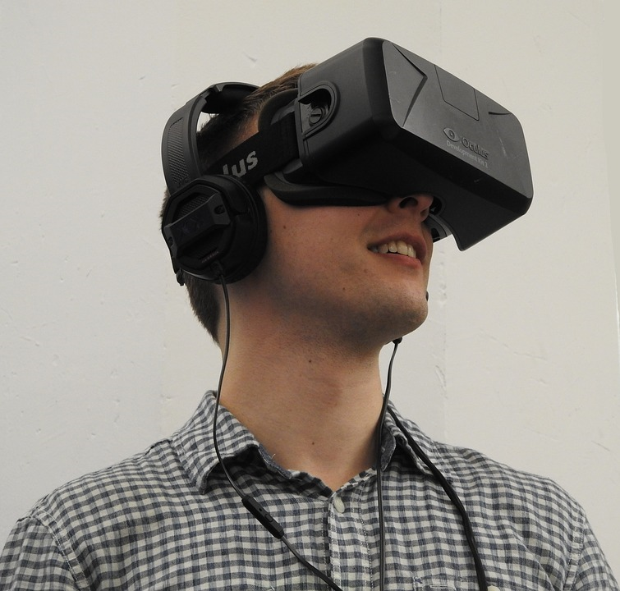
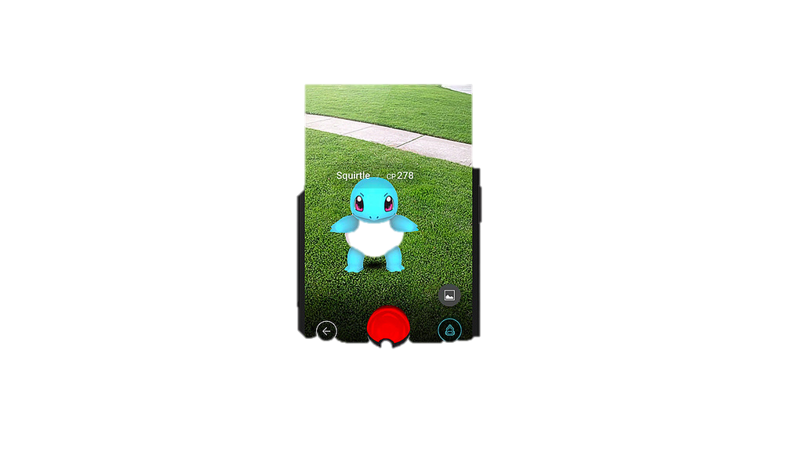
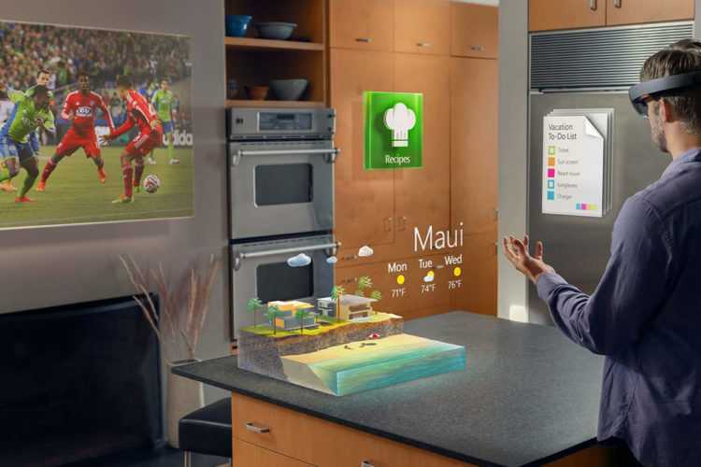
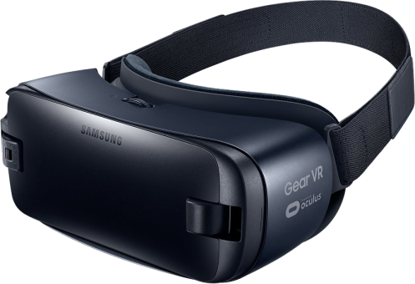
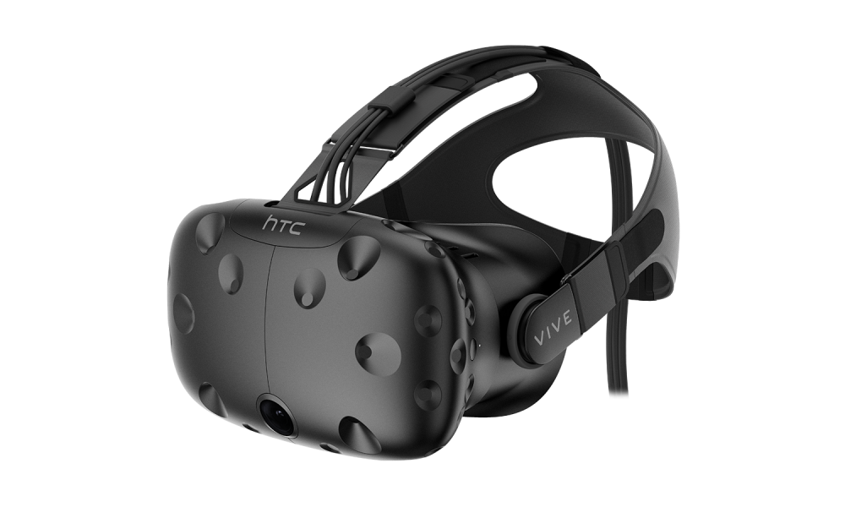
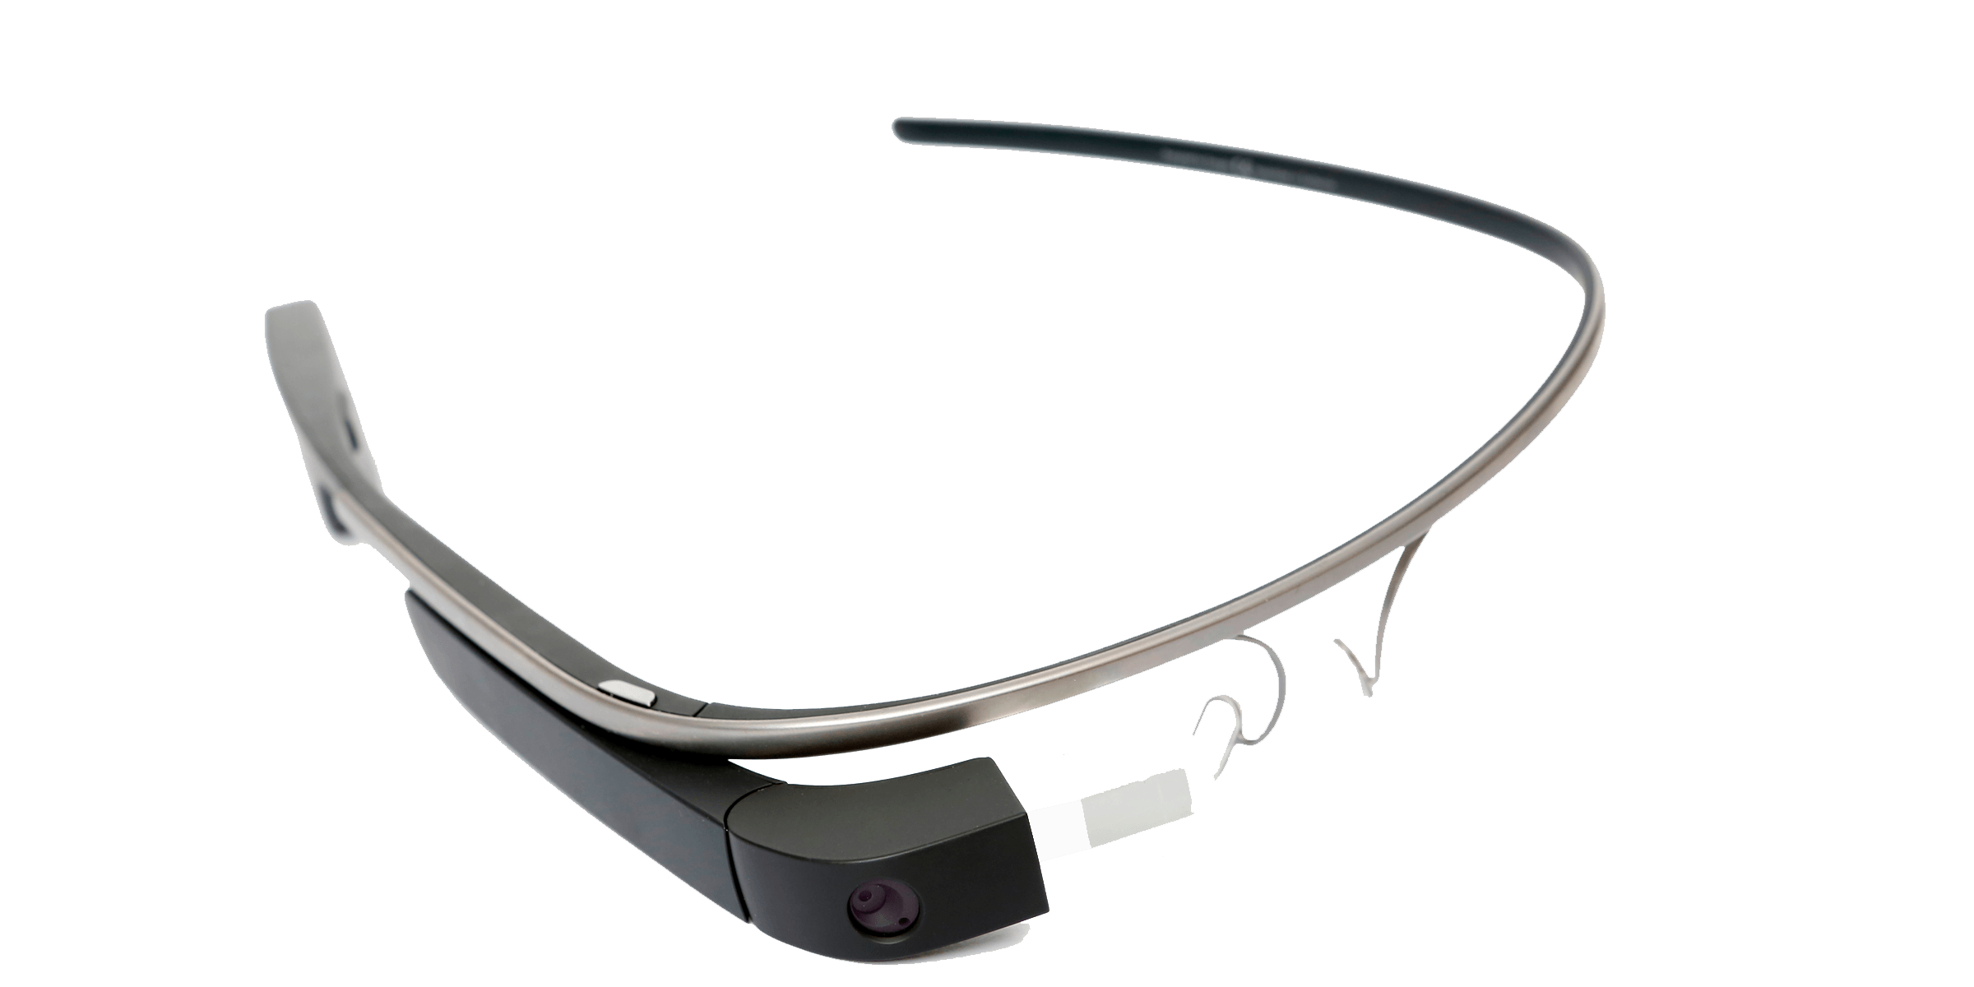
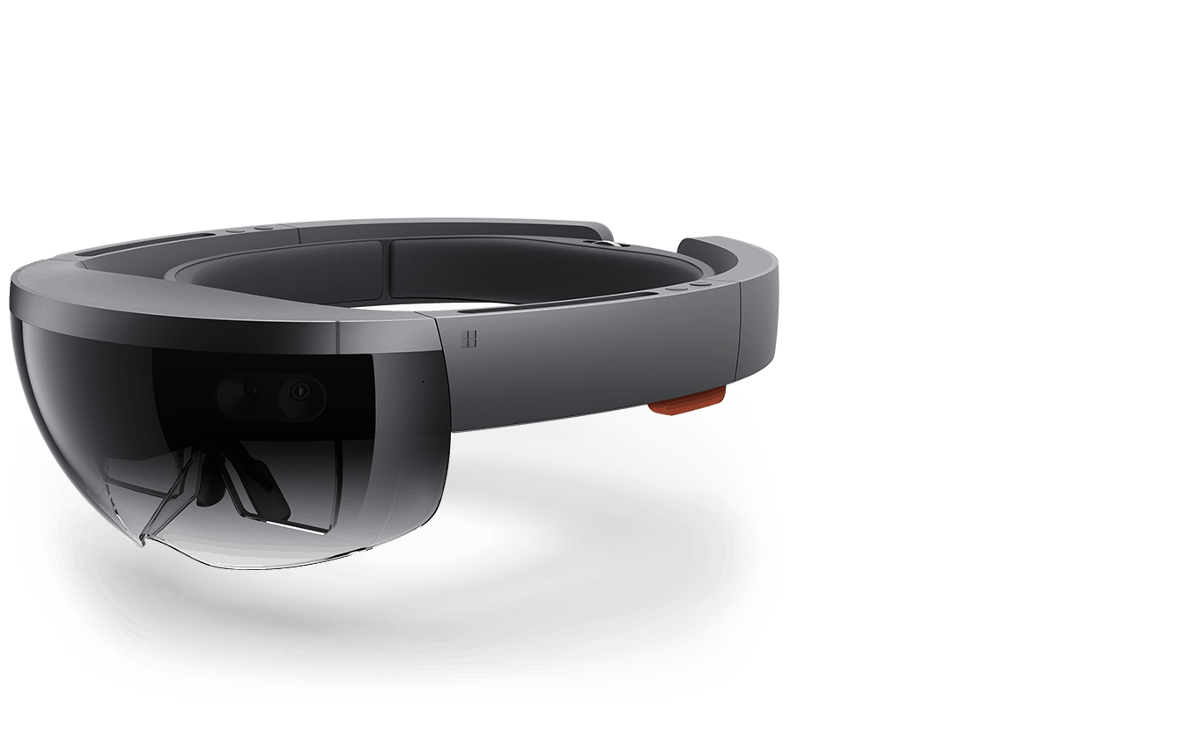
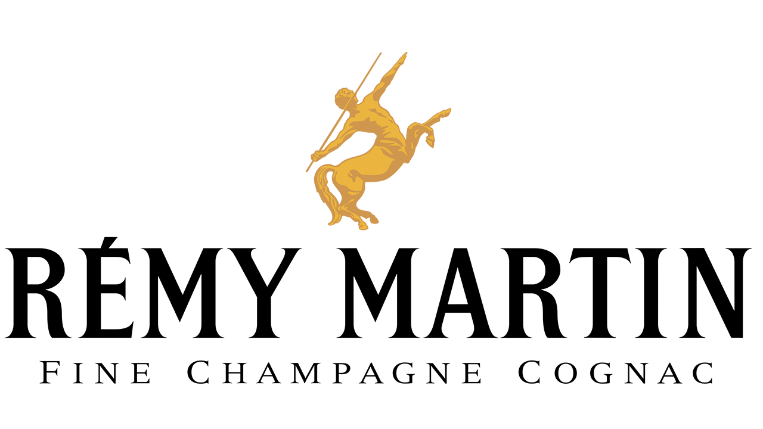
Présentation et fonctionnement
Les technologies immersives sont caractérisées par 3 types de solutions : la Réalité Virtuelle (VR), la Réalité Augmentée (AR) et la Réalité Mixte (MR).
Réalité Virtuelle
Réalité Augmentée
Réalité Mixte
Elle nous immerge dans un monde artificielle inspiré du réel ou de l’imaginaire avec lequel l’utilisateur est en mesure d’intéragir. L’expérience se vit uniquement via un casque de réalité virtuel.
Elle permet de superposer des éléments virtuels ou des informations complémentaires au monde réel. L’expérience se vit au travers d’un smartphone, d’une tablette ou plus récemment avec des lunettes connectées.
Elle créée un nouvel environnement où le monde réel et des éléments virtuels peuvent interagir en temps réel. Cette technologie est principalement utilisée via les HoloLens de Microsoft.
Matériel
Matériel
Matériel
Casque sans-fil qui nécessite l’utilisation d’un smartphone compatible.
Casque connecté à un ordinateur (HDMI et USB).
Smartphone ou tablette via une application de réalité augmentée.
Lunettes connectées comme les Google glass.
Matériel spécifique comme les HoloLens de Microsoft, ordinateur holographique autonome (sans-fil) qui regroupe de nombreux composants (capteurs, GPU, HPU, etc.).
Applications
En entreprise, les technologies immersives offrent de nombreuses possibilités et nous permettent d’imaginer de nouveaux cas d’usage.
Airbus, avant de livrer ses avions, doit former le personnel naviguant. Un projet a été lancé avec Japan Airlines dans lequel le personnel naviguant de la compagnie japonaise utilise les technologies immersives pour anticiper la formation et réduire le time to market.
Dans les centrales nucléaires, Areva utilise les technologies immersives pour faire appel à des experts à distance afin de guider les opérateurs sur site lors d’interventions dans des zones à risque comme le bâtiment réacteur.
Formation
Collaboration
Alstom utilise la réalité mixte pour faire visualiser à ses client les trains qu’ils vont acheter sans qu’ils aient besoin de se déplacer physiquement sur le site de production.
Renault Trucks utilise les HoloLens pour le contrôle qualité des moteurs en fin de chaine de production afin de s’assurer qu’il n’y a pas d’erreur au moment de l’assemblage.
Design
Aide à la production
La célèbre marque française de Cognac , Remy Martin, propose une expérience d’achat innovante à ses clients grâce à la réalité mixte. Ils leurs racontent, en immersion, l’histoire du cognac, ses procédés de fabrications, etc. Ils créent un véritable storytelling « augmenté ».
Marketing
Notes:
Wallmart voir waveplace

Slide 3
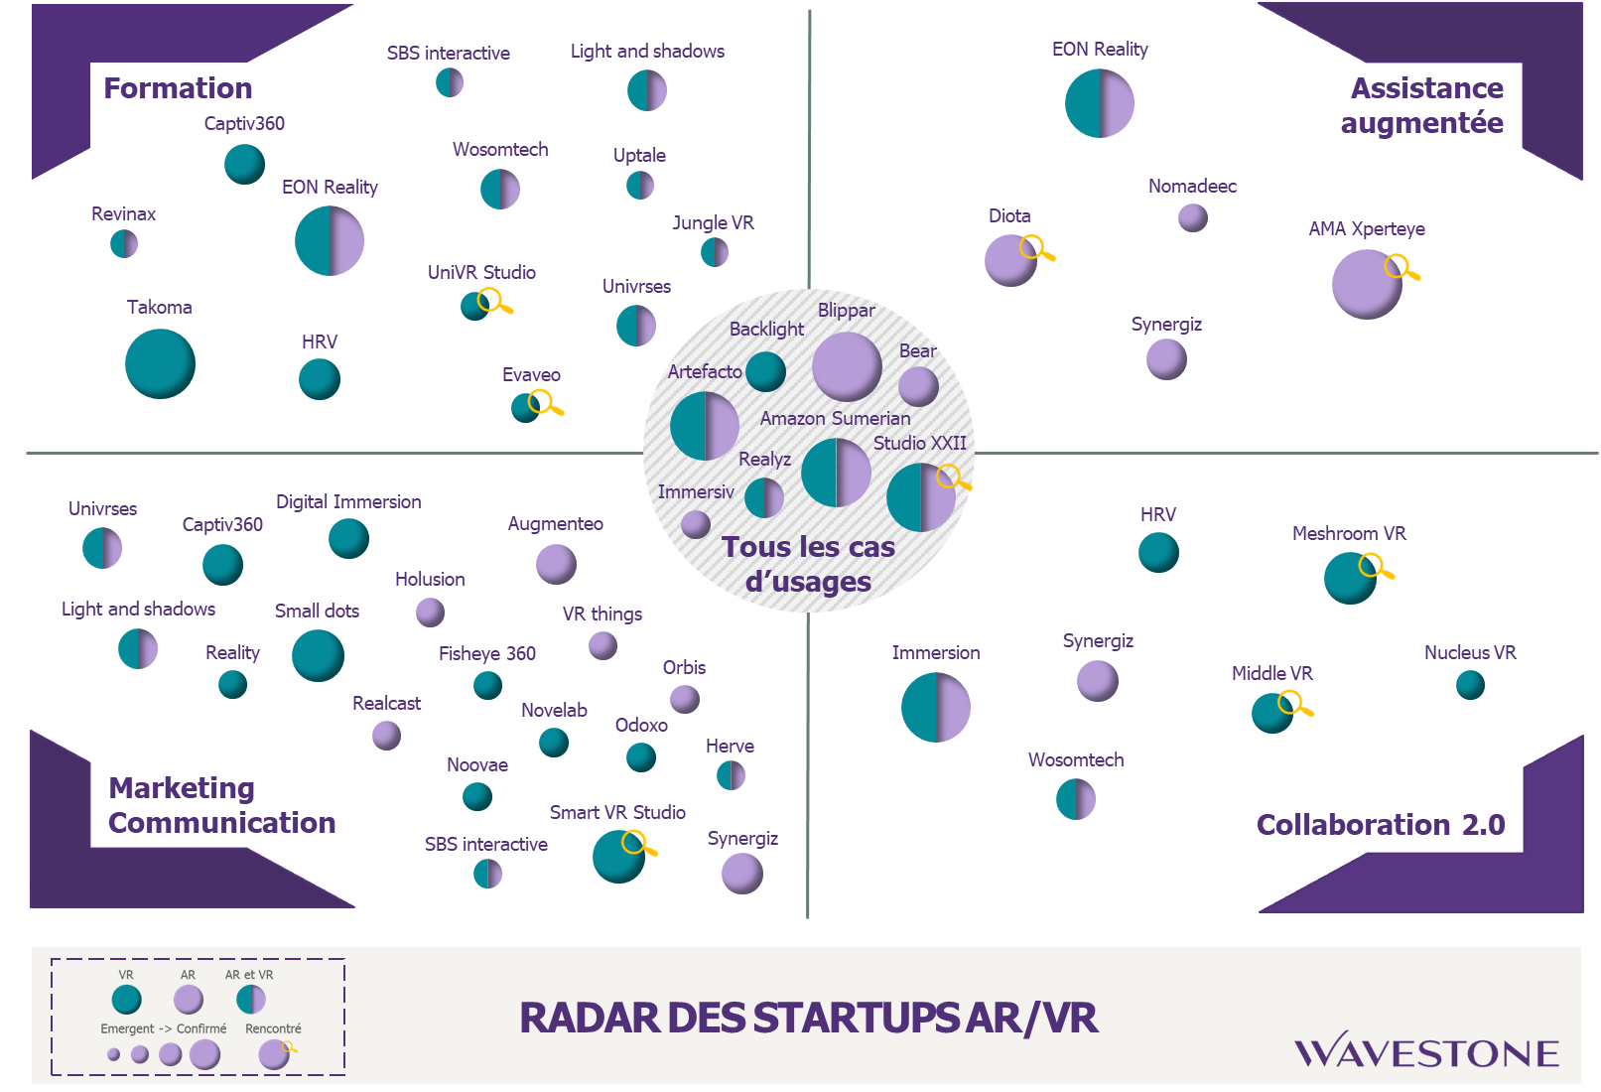
Acteurs clés et contexte industriel
Dû à l’essor de ces technologies, l’éco-système de l’AR/VR regroupe un très grand nombre d’acteurs dont il est difficile d’avoir une liste exhaustive. Pour bien les distinguer, nous les regroupons en 4 familles.
GAFAM
Fabricants de matériels
Editeurs logiciels
Editeurs de contenus
Contexte industriel
Même si l’on peut observer différents degrés de maturité, les solutions implémentées en entreprise sont généralement des PoC (Proof of Concept) pour des usages spécifiques. Le prochain objectif sera de passer du stade des expérimentations à l’industrialisation.
Quelques chiffres
$12,1 Milliards de dépenses mondiales en 2018 sur les technologies immersives
+8,9 Millions de prévision de vente de dispositifs d’AR/VR en 2019
$110 Milliards de revenus annuels estimés d’ici 2021 pour l’AR/VR
40% d’entreprises françaises qui débutent leurs expérimentations autour de ces technologies pour innover
Notes:
Mettre à jour les chiffres

Slide 4
Limites
L’essor des technologies immersives est conséquent et va se poursuivre dans les années à venir. Cependant certains aspects freinent encore leurs démocratisation.
VR
AR
Dépendance matérielle
Rendu lié à la puissance de l’appareil
Pour faire fonctionner la majorité des casques VR proposés sur le marché, il faut les associer à un smartphone compatible ou les connecter à un ordinateur. Il n’existe pas encore de casque VR totalement autonome.
Le rendu que l’on perçoit en réalité augmenté dépend de l’appareil que l’on utilise. Il y a donc un compromis entre du matériel cher et puissant pour un rendu correct ou du matériel plus abordable qui offre des résultats moyens. Mais la tendance des smartphones de plus en plus puissants et bon marché (moins chers que des casques/lunettes AR) nous donne accès à des contenus AR de qualité.
Motion Sickness
Champ de vision limité
La Motion Sickness est devenue l’un des enjeux majeures pour les acteurs de la VR. 40% des utilisateurs seraient susceptibles de ressentir des sensations de malaise, déséquilibre et nausées*. Plusieurs éléments pourraient être à l’origine de ces symptômes (décalage entre les images perçues et les mouvements, fréquences d’affichage trop faible, etc.).
Le champ de vision de l’utilisateur étant limité par les appareils utilisés, on a parfois des résultats approximatifs lors d’interactions avec des éléments virtuels 3D
Perturbations extérieures
Certains éléments extérieurs (luminosité, température, intensité du signal Wi-Fi, etc.) peuvent perturber l’analyse des appareils et causés des dysfonctionnement d’affichage.
MR
Champ de vision limité
Prix de vente prohibitif
Comme pour l’AR, il est possible d’avoir des résultats approximatifs lors d’interactions avec des éléments virtuels 3D
Un casque de réalité mixte coûte aujourd’hui plus de 3000€. Cette technologie reste donc difficilement accessible et il est difficile de réduire significativement le prix des processeurs, caméras, etc.
(*) Selon une étude menée par la US Navy en 2015.
Pour aller plus loin…
Aujourd’hui, le marché des technologies immersives est conséquent avec de nombreux acteurs et solutions (hardware et software). Les entreprises réalisent de plus en plus d’expérimentations et pour certaines d’entre elles, entament une phase d’industrialisation. Ces technologies promettent notamment de nombreuses prouesses aux côtés de la 5G. Cette dernière technologie devrait permettre en effet une importante réduction du temps de latence dans l’échange d’informations et favorisant ainsi les expériences immersives en temps réel.

